Slide 1


الدرس الرابع
التناظر

Slide 2

الفصل الحادي عشر الدرس الرابع
عزيزي الطالب : يتوقع منك في نهاية الدرس ان
ان يذكر التلميذ معنى التناظر
ان يحدد الاشكال التي تحتوي على تناظر
ان يذكر الطريقة التي يتم فيها رسم شكل بالاعتماد على خط التناظر

Slide 3

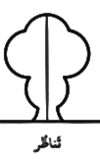
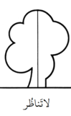
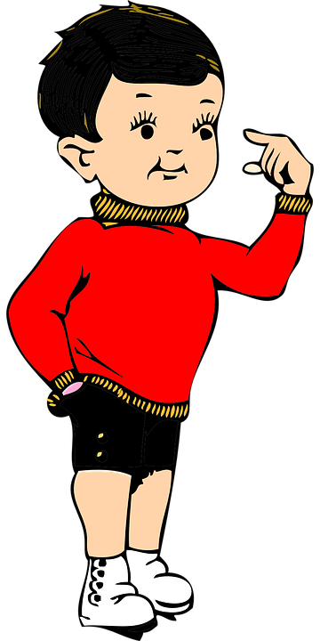
الفصل الحادي عشر الدرس الرابع
ليس في هذا الشكل خط تناظر اذ لا يتطابق الجزأن عند طي الصورة
في هذا الشكل خط تناظر اذ يتطابق الجزان عند طي الصورة

Slide 4
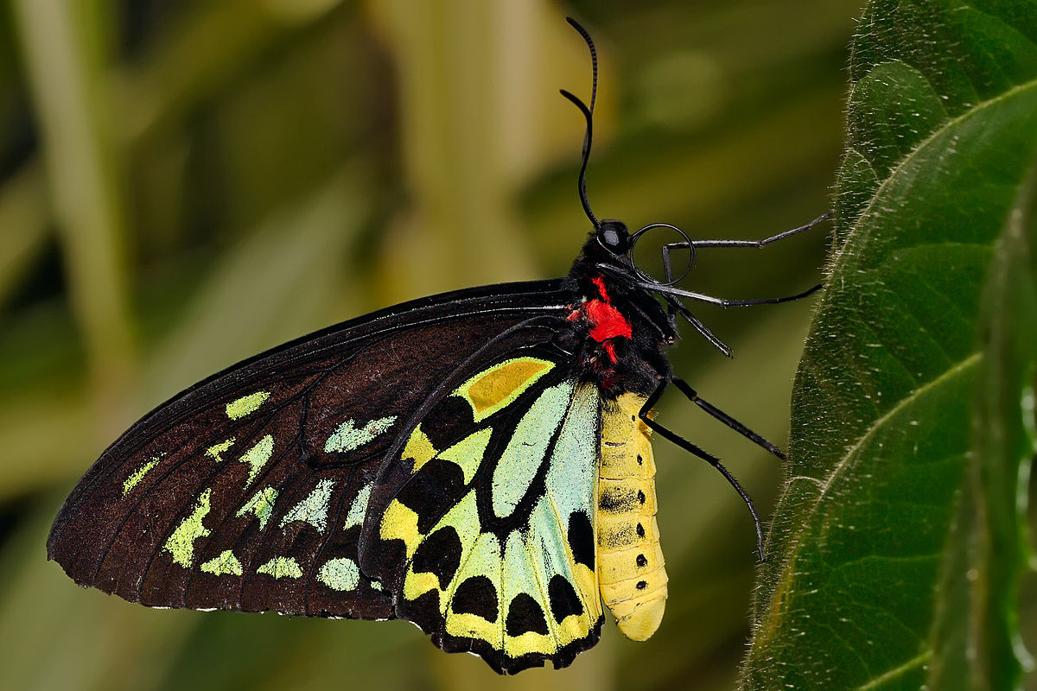
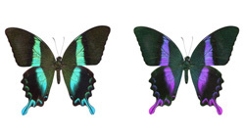
الفصل الحادي عشر الدرس الرابع
يمكن ان يكون الشكل متناظر بالنسبة الى خط التناظر وغير متناظر بالنسبة الى خط تناظر اخر
لا تناظر
تناظر

Slide 5
الفصل الحادي عشر الدرس الرابع
تحقق من وجود تناظر في الاشكال التلية وضع دائرة حول الاشكال المتناظرة

Slide 6
تنويه هام
عزيزي الطالب:
ا ارجو حل التمرين الموجود في الملف المرفق مع الفيديو
عزيزي ولي امر الطالب :
ارجو متابعة التلميذ في حل التمرين
أتمنى لكم النجاح والتوفيق والسلام عليكم ورحمة الله وبركاته
دمتم بخير

